Slide 1



Agimus-NG : Workshop
Julien Marchal
Guillaume Colson
Nicolas CAN
Ines Wallon

Slide 2
Sommaire
Principe de fonctionnement
Installation des briques nécessaires
Configuration et prise en main d’Elasticsearch
Création de graphiques et de tableaux de bord
Discussion autour de la démarche d'indicateur

Slide 3
Principe de fonctionnement
Principe de fonctionnement

Slide 4
Principe de fonctionnement
Documentation Wiki : https://www.esup-portail.org/wiki/x/BIC0GQ

Slide 5
Principe de fonctionnement
Modification du serveur CAS
  TRACE-ME
https://www.esup-portail.org/wiki/display/AGIMUSNG/1+-+Modification+du+serveur+CAS
  - ajout du cookie lors de l'authentification
  - stockage de la paire cookie<->uid

Slide 6
Principe de fonctionnement
Modification du serveur CAS
  TRACE-ME
  Suivi des logs applicatifs (facultatif)
  Nouveau fichier de logs contenant ID et service
  Intégré dans https://github.com/EsupPortail/cas-toolbox-new

Slide 7
Principe de fonctionnement
Modification du serveur CAS
Enrichissement des logs avec vos données avec logstash
  Modification des applications
  ajout du cookie dans les logs :
    Pour apache → %{AGIMUS}C
    Pour lighttpd → %{Cookie}i

Slide 8
Principe de fonctionnement
Modification du serveur CAS
Enrichissement des logs avec vos données avec logstash
  Modification des applications
  Récupération des logs
  Modification ou création de la configuration logstash
    Enrichissement
    Anonymisation

Slide 9
Principe de fonctionnement
Modification du serveur CAS
Enrichissement des logs avec vos données avec logstash
Stockage dans elasticsearch
  Un index par jour
  Un type par application

Slide 10
Principe de fonctionnement
Modification du serveur CAS
Enrichissement des logs avec vos données avec logstash
Stockage dans elasticsearch
Agrégation et affichage dans kibana
  Basé sur les agrégations elasticsearch
  Modifier ou créer les graphiques à partir de vos index

Slide 11
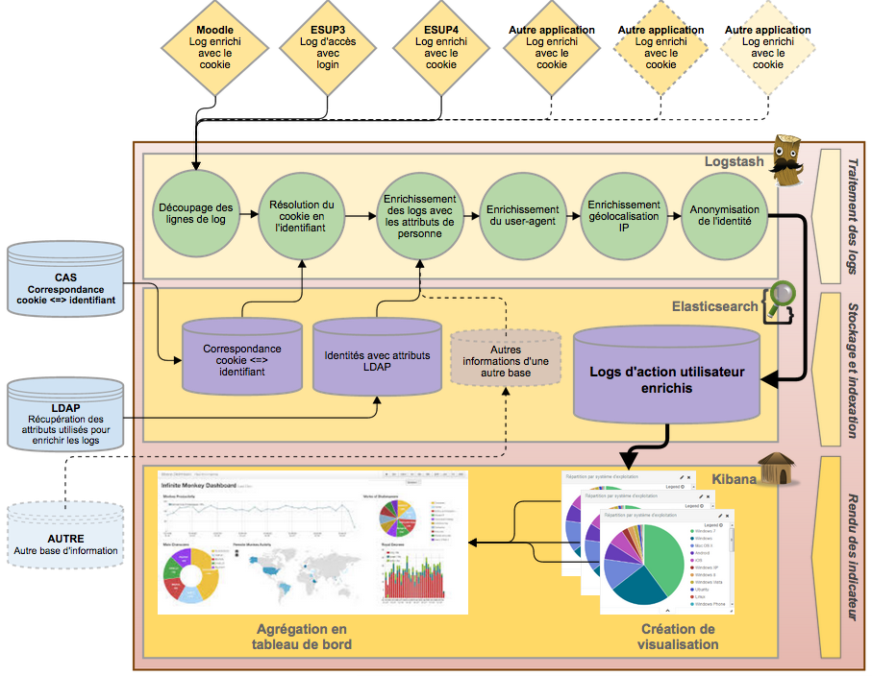
Principe de fonctionnement

Slide 12
Installation des briques nécessaires
Installations des briques nécessaires

Slide 13
Installation des briques nécessaires
Installation spécifique à la machine virtuelle
  Attributs LDAP disponibles :
    eduPersonPrimaryAffiliation
    supannAffectation
    supannOrganisme
Documentation en ligne :
https://www.esup-portail.org/wiki/x/BoC0GQ

Slide 14
Installation des briques nécessaires
Installations des rpm Agimus-ng
[agimus@agimus ~]$ sudo yum install agimus-ng-demo
Lancement des services
[agimus@agimus ~]$ sudo service slapd start
[agimus@agimus ~]$ sudo service elasticsearch start
[agimus@agimus ~]$ sudo service kibana start
Accès au répertoire de travail
[agimus@agimus ~]$ cd /opt/agimus-ng
[agimus@agimus agimus-ng]$ sudo chown -R agimus: .

Slide 15
Installation des briques nécessaires
Vérification
[agimus@agimus agimus-ng]$ curl -XGET "localhost:9200”
{
"status" : 200,
"name" : "Awesome Android",
"cluster_name" : "Agimus-ng",
"version" : {
"number" : "1.4.5",
"build_hash" : "2aaf797f2a571dcb779a3b61180afe8390ab61f9",
"build_timestamp" : "2015-04-27T08:06:06Z",
"build_snapshot" : false,
"lucene_version" : "4.10.4"
},
"tagline" : "You Know, for Search”
}

Slide 16
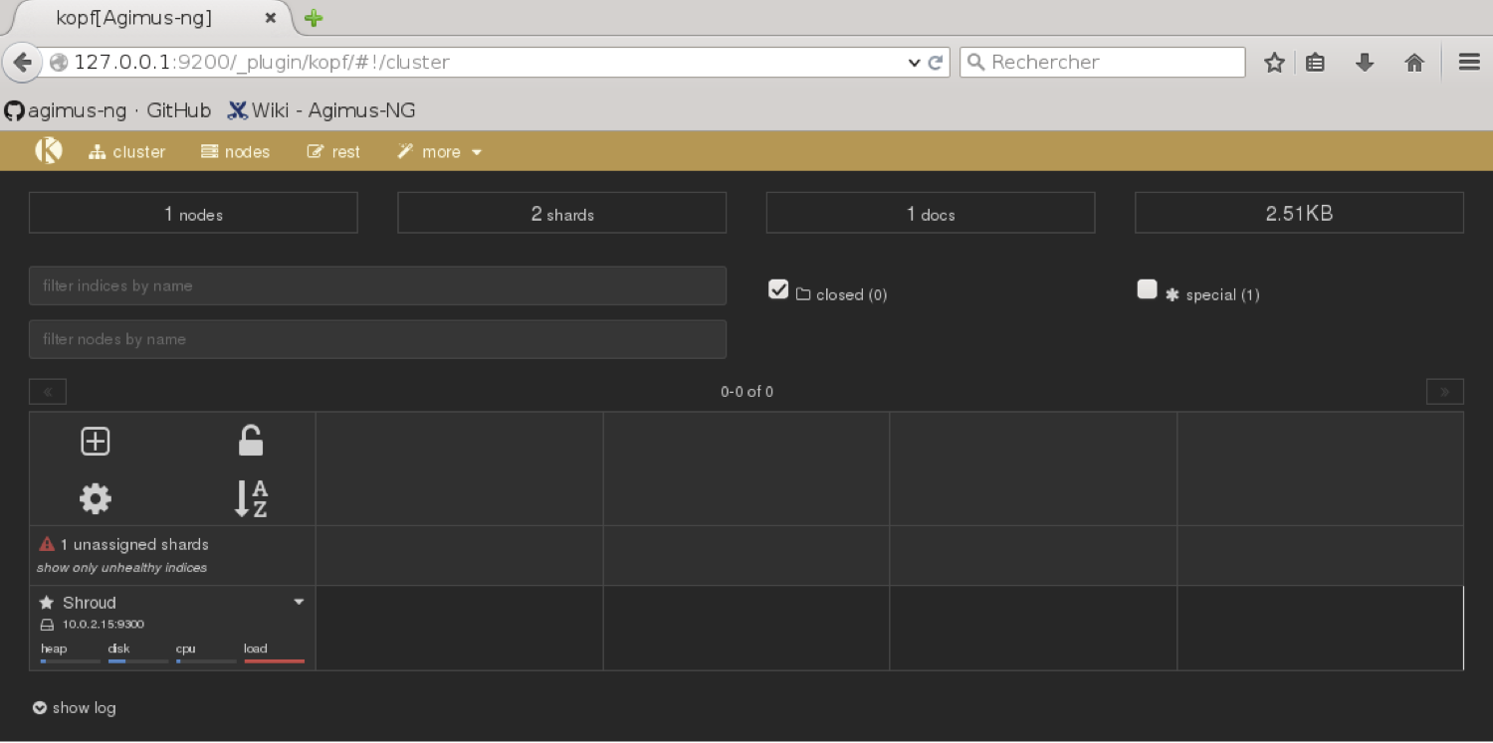
Installation des briques nécessaires
Vérification sur navigateur : Elasticsearch/kopf
Kopf est un plugin d’ES installé sur la VM :
https://github.com/lmenezes/elasticsearch-kopf
Il existe d’autres plugins pour utiliser ou gérer ES, par exemple Marvel et son onglet Sense qui facilite le requêtage dans ES (auto-complétion etc.)

Slide 17
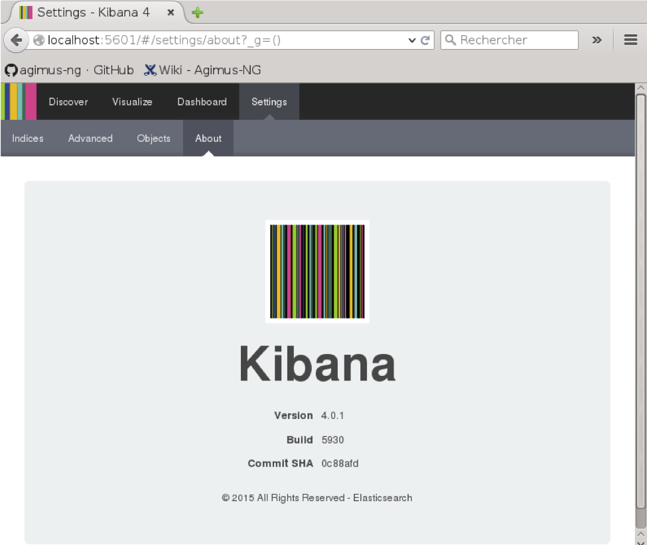
Installation des briques nécessaires
Vérification sur navigateur : Kibana

Slide 18
Installation des briques nécessaires
Tests
  Présentation de Logstash : ETL
  [agimus@agimus agimus-ng]$ /lib64/logstash/bin/logstash
  No command given
  Usage: logstash <command> [command args]
  Run a command with the --help flag to see the arguments.
  For example: logstash agent –help
  Available commands:
  agent - runs the logstash agent
  version - emits version info about this logstash

Slide 19
Installation des briques nécessaires
Tests
  Présentation de Logstash : ETL
  [agimus@agimus agimus-ng]$ /lib64/logstash/bin/logstash -e 'input {stdin{}} output {stdout{}}'
  Logstash startup completed
  Hello world
  2015-10-10T09:08:13.338Z agimus.sandbox Hello world
  ^C
  2015-10-10T09:08:17.237Z agimus.sandbox
  SIGINT received. Shutting down the pipeline. {:level=>:warn}
  Received shutdown signal, but pipeline is still waiting for in-flight events
  to be processed. Sending another ^C will force quit Logstash, but this may cause
  data loss. {:level=>:warn}
  Logstash shutdown completed

Slide 20
Installation des briques nécessaires
Tests
  Présentation de Logstash : ETL
  [agimus@agimus agimus-ng]$ /lib64/logstash/bin/logstash -e 'input {stdin{}} output {stdout{codec=>rubydebug}}'
  Logstash startup completed
  hello world
  {
  "message" => "hello world",
  "@version" => "1",
  "@timestamp" => "2015-10-10T09:12:31.405Z",
  "host" => "agimus.sandbox"
  }
  ^CSIGINT received. Shutting down the pipeline. {:level=>:warn}
  Logstash shutdown completed
f

Slide 21
Installation des briques nécessaires
Déploiement
  Présentation Deploy_univ.py
  [agimus@agimus agimus-ng]$ cd /opt/agimus-ng/github/scripts/
  [agimus@agimus scripts]$ python deploy_univ.py eduPersonPrimaryAffiliation supannAffectation supannOrganisme
  The modified files are avalaible in the build directory: /opt/agimus-ng/github/build
  Attention, toutes les modifications se font dans build !

Slide 22
Installation des briques nécessaires
Déploiement
  Présentation Deploy_univ.py
  Test du LDAP
Paramétrer LDAPSearch dans logstash/test-logstash.conf
LDAPSearch {
host => "localhost"
dn => "cn=admin,dc=univ,dc=fr"
password => "esup"
filter => "(&(objectclass=person)(uid=pers*))"
base => "ou=people,dc=univ,dc=fr"
attrs => ['uid', 'eduPersonPrimaryAffiliation', 'supannAffectation', 'supannOrganisme’]
}

Slide 23
Installation des briques nécessaires
Tests - résultats
  Logstash
  [agimus@agimus logstash]$ cd /opt/agimus-ng/github/build/logstash
  [agimus@agimus logstash]$ vim test-logstash.conf
  [agimus@agimus logstash]$ /lib64/logstash/bin/logstash -f test-logstash.conf
  Logstash startup completed
  {
  "@version" => "1",
  "@timestamp" => "2015-10-10T09:20:03.014Z",
  "host" => "localhost",
  "supannAffectation" => [
  [0] "scd"
  ],
  ...
  }

Slide 24
Installation des briques nécessaires
Tests
  Logstash
  Elasticsearch
  [agimus@agimus logstash]$ curl -XGET "localhost:9200/_cat/nodes"
  agimus.sandbox 10.0.2.15 4 62 0.05 d * Awesome Android

Slide 25
Installation des briques nécessaires
Tests
  Logstash
  Elasticsearch
  module elasticsearch de python
  [agimus@agimus logstash]$ cd /opt/agimus-ng/github/
  [agimus@agimus github]$ python scripts/test-elasticsearch.py
  L'index test-index est cree
  Il y a 1 document dans l'index test-index :
  2015-10-10T11:29:48.801632 testeur: Elasticsearch fonctionne dans python
  On le supprime

Slide 26
Installation des briques nécessaires
Paramétrage elasticsearch
  Ajout des templates ldap et logs_agimus
  [agimus@agimus github]$ cd /opt/agimus-ng/
  [agimus@agimus agimus-ng]$ chmod u+x ajout_templates.sh
  [agimus@agimus agimus-ng]$ ./ajout_templates.sh
  {"acknowledged":true}{"acknowledged":true}

Slide 27
Installation des briques nécessaires
Paramétrage elasticsearch
  Ajout des templates ldap et logs_agimus
  Vérification
  [agimus@agimus agimus-ng]$ curl -XGET "http://localhost:9200/_template/?pretty"
  {
  "logs_agimus" : {
  "order" : 1,
  "template" : "logstash-*",
  "settings" : {
  "index.number_of_replicas" : "0",
  "index.number_of_shards" : "1"
  },
  ...

Slide 28
Principe de fonctionnement
Test du traitement des logs avec logstash : LDAP
1. Configurez le fichier logstash-ldap.conf
LDAPSearch {
host => "localhost"
dn => "cn=admin,dc=univ,dc=fr"
password => "esup"
filter => "(&(objectclass=person)(uid=pers*))"
base => "ou=people,dc=univ,dc=fr"
attrs => ['uid', 'eduPersonPrimaryAffiliation', 'supannAffectation', 'supannOrganisme’]
}
Attention, le cluster est « Agimus-ng »

Slide 29
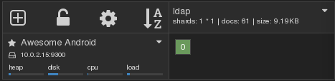
Principe de fonctionnement
Test du traitement des logs avec logstash : LDAP
2. Lancer le traitement pour charger ES avec les data du ldap
[agimus@agimus logstash]$ cd /opt/agimus-ng/github/build/logstash
[agimus@agimus logstash]$ vim logstash-ldap.conf
[agimus@agimus logstash]$ /lib64/logstash/bin/logstash -f logstash-ldap.conf

Slide 30
Principe de fonctionnement
Test du traitement des logs avec logstash : Trace
1. On récupère une ligne de log trace
2. On modifie le logstash-trace.conf pour tester
[agimus@agimus logstash]$ vim logstash-trace.conf
[agimus@agimus logstash]$ tail -n 1 /opt/agimus-ng/demo/logs/2015/09/25/trace.log
TRACE-81053-i4zu39i0RinRzAgrEHKLRNbocefwy3jV4WSf7ygLFbNE7BWEr3-cas1:pers1
[agimus@agimus logstash]$ /lib64/logstash/bin/logstash -f logstash-trace.conf
Logstash startup completed
TRACE-81053-i4zu39i0RinRzAgrEHKLRNbocefwy3jV4WSf7ygLFbNE7BWEr3-cas1:pers1
{
"message" => "TRACE-81053-i4zu39i0RinRzAgrEHKLRNbocefwy3jV4WSf7ygLFbNE7BWEr3-cas1:pers1",
"@version" => "1",
"@timestamp" => "2015-10-10T10:11:17.445Z",
...
}
^CSIGINT received. Shutting down the pipeline. {:level=>:warn}
Logstash shutdown completed
S

Slide 31
Principe de fonctionnement
Test du traitement des logs avec logstash : Trace
3. Réinitialiser le fichier logstash-trace.conf
4. Lancer le traitement pour charger ES avec les data du fichier
[agimus@agimus logstash]$ cat /opt/agimus-ng/demo/logs/2015/09/25/trace.log | /lib64/logstash/bin/logstash -f logstash-trace.conf
Attention, le cluster est « Agimus-ng »

Slide 32
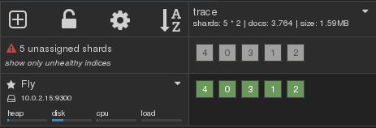
Principe de fonctionnement
Test du traitement des logs avec logstash : Trace
5. Résultat :

Slide 33
Principe de fonctionnement
Test du traitement des logs avec logstash : Moodle
1. On récupère une ligne de log avec cookie
[agimus@agimus logstash]$ tail -n 1 /opt/agimus-ng/demo/logs/2015/09/25/moodle-access.log
90.7.17.56 - 3 687/51872 51287 - [25/Sep/2015:08:07:53 +0200] "GET moodle.univ-lille1.fr/course/view.php?id=157 HTTP/1.1" 200 "http://moodle.univ-lille1.fr/my/" "Mozilla/5.0 (Windows NT 6.3; WOW64; rv:40.0) Gecko/20100101 Firefox/40.0" _pk_id.2.a9d0=761c1921eeb0f26f.1442837436.6.1443160721.1443160453.; _pk_ref.2.a9d0=%5B%22%22%2C%22%22%2C1443160453%2C%22https%3A%2F%2Fwww.google.fr%22%5D; AGIMUS=TRACE-70604-ZzdxHctoH3kL1bQK4G0hJF2VOzPUEXGryHVfnluUuJtuBySVfP-sso-cas.univ-lille1.fr; MoodleSessionmdllilleun=mql8u9c6jo818bsdl8b8hdghq2; _pk_ses.2.a9d0=*
2. On modifie le fichier logstash-moodle.conf (#geoip et #drop)
S

Slide 34
Principe de fonctionnement
Test du traitement des logs avec logstash : Moodle
3. On test :
﻿[agimus@agimus logstash]$
/lib64/logstash/bin/logstash -f logstash-moodle.conf

Slide 35
Principe de fonctionnement
Test du traitement des logs avec logstash : Moodle
3. On test :
  1. Premier test failure : grok parse ! Changer le pattern…
  ﻿grok {
  #match => [ "message", "%{IPORHOST:clientip} %{USER:ident} %{USER:auth} %{NUMBER} \[%{HTTPDATE:requestdate}\] \"%{WORD:method} %{DATA:request} HTTP/%{NUMBER:httpversion}\" %{NUMBER:response} (?:%{NUMBER:bytes}|-) \"%{DATA:referrer}\" \"%{DATA:agent}\" (?<agimus>[0-9A-Za-z-]*)" ]
  match => { "message" => "%{IPORHOST:clientip} (?:%{IPORHOST:httphost}|-) (?:%{NUMBER:timesec}|-) (?:%{NUMBER:bytesinc}|-)/(?:%{NUMBER:bytesout}|-) (?:%{NUMBER:bytessent}|-) (?:%{USER:auth}|-) \[%{HTTPDATE:requestdate}\] \"(?:%{WORD:method} %{NOTSPACE:request}(?: HTTP/%{NUMBER:httpversion})|-)\" %{NUMBER:response} %{QS:referrer} %{QS:agent} (?:.*AGIMUS=%{NOTSPACE:agimus}.*|.*)"}
  }
C

Slide 36
Principe de fonctionnement
Test du traitement des logs avec logstash : Moodle
3. On test :
  1. Premier test failure : grok parse ! Changer le pattern…
  Doc : https://www.elastic.co/guide/en/logstash/current/plugins-filters-grok.html
  Test pattern : http://grokdebug.herokuapp.com/
  2. Deuxième test : ﻿Failed parsing date from field
  → #locale

Slide 37
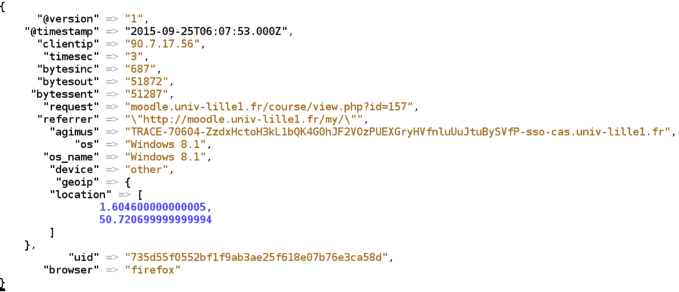
Principe de fonctionnement
Test du traitement des logs avec logstash : Moodle
On test :
  Troisième| test OK …
SI TOUT OK ALORS ON REINITIALISE LE FICHIER ET ON LANCE LE TRAITEMENT
Attention, le cluster est « Agimus-ng »

Slide 38
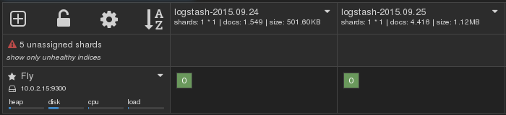
Principe de fonctionnement
Test du traitement des logs avec logstash : Moodle
﻿[agimus@agimus logstash]$ vim logstash-moodle.conf
[agimus@agimus logstash]$
cat /opt/agimus-ng/demo/logs/2015/09/25/moodle-access.log | /lib64/logstash/bin/logstash -f logstash-moodle.conf
Résultat:
Qs

Slide 39
Principe de fonctionnement
Test du traitement des logs avec logstash : Esup etc.
Recommencez les mêmes étapes pour traiter les logs esup4
﻿[agimus@agimus logstash]$ vim logstash-esup4.conf
[agimus@agimus logstash]$
cat /opt/agimus-ng/demo/logs/2015/09/25/access-ent.log | /lib64/logstash/bin/logstash -f logstash-esup4.conf
Résultat:
Qs

Slide 40
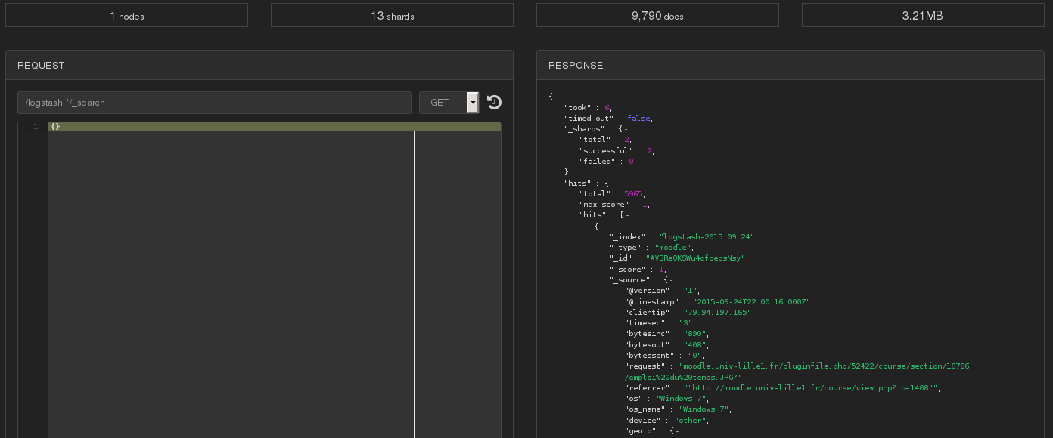
Principe de fonctionnement
Test du traitement des logs avec logstash : Moodle
Résultat dans ES:

Slide 41
Principe de fonctionnement
Script quotidien:
  Mise en place :
[agimus@agimus logstash]$ cp /opt/agimus-ng/github/scripts/daily_batch.sh /opt/agimus-ng/github/build/scripts/.
  Les différentes sections :
﻿[agimus@agimus scripts]$ cd /opt/agimus-ng/github/build/scripts
[agimus@agimus scripts]$ cat daily_batch.sh
  Mise en place en crontab
Ex :
10 0 * * * /opt/agimus-ng/build/scripts/daily_batch.sh | logger

Slide 42
Configuration et prise en main Elasticsearch
Configuration et prise en main d’Elasticsearch

Slide 43
Configuration et prise en main d’Elasticsearch
Initiation à Elasticsearch
  Présentation vidéo à cette adresse:
  https://www.esup-portail.org/wiki/pages/viewpage.action?pageId=439255076#ESUP-Daysn°19&ApereoEurope-15:15-15:35TechnoExpress:IntroductionàElasticSearch[FR]
  Basé sur Apache Lucène
  Moteur de recherche distribué
  Indexation complète

Slide 44
Configuration et prise en main d’Elasticsearch
Initiation à Elasticsearch
  Vocabulaire
  Cluster : Ensemble de nœuds répondant aux mêmes requêtes
  Nœud : Machine physique hébergeant une instance Elasticsearch. Dans un cluster, le nœud master gère l'assignation des tâches à l'ensemble des nœuds.
  Index : Espace logique permettant d'organiser les données
  Shard : Instance Lucène stockant réellement les données
  Replicat : Copie d'un index
  Alias : Index virtuel pointant vers 1 ou plusieurs index réels

Slide 45
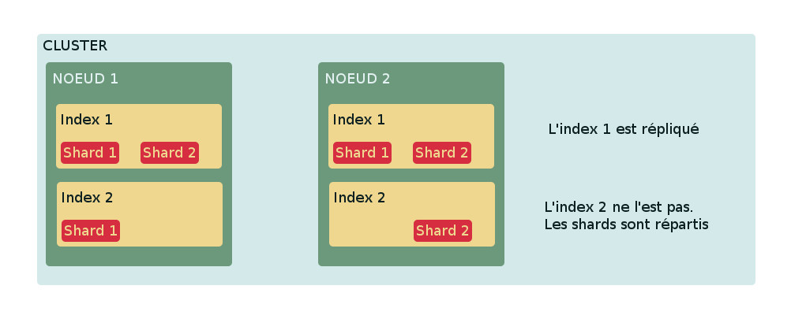
Configuration et prise en main d’Elasticsearch
Initiation à Elasticsearch
  Vocabulaire

Slide 46
Configuration et prise en main d’Elasticsearch
Initiation à Elasticsearch
  Alimenter un index
curl -XPUT 'http://localhost:9200/index_essai/type_essai/1' -d' {
"champ1" : "Agimus",
"champ2" : "Agimus est en place",
"numero" : 325,
"champs_multiples" : [
"objet 1",
"valeur 1"
]
}'

Slide 47
Configuration et prise en main d’Elasticsearch
Initiation à Elasticsearch
  Requêter un index
curl -XGET 'http://localhost:9200/index_essai/type_essai/1'
curl -XGET 'http://localhost:9200/index_essai/_search' -d'
{
"query": {
"match": {
"champ2": "Agimus"
}
}
}'

Slide 48
Configuration et prise en main d’Elasticsearch
Initiation à Elasticsearch
  Différence Query/Filter
  FILTER : Permet de limiter les enregistrements traités (tout ou rien)
  QUERY : Permet de calculer le score des enregistrements afin de
  retourner les plus probants
  Les différents types de Query permettent d'ajuster le score et donc les éléments retournés

Slide 49
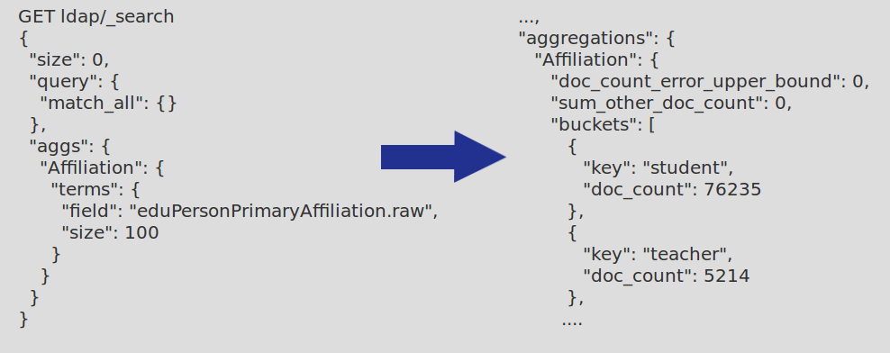
Configuration et prise en main d’Elasticsearch
Initiation à Elasticsearch
  Agrégations
  Décomptes des résultats par critères sans préjuger des valeurs présentes

Slide 50
Configuration et prise en main d’Elasticsearch
Initiation à Elasticsearch : Manipulation
|-> nous allons utiliser le plugin kopf installé sur la VM
Simple requête : /_search
Est équivalent à : /_search
{
"query": {
"match_all": {}
}
}
On peut restreindre la recherche sur un index : /ldap/_search
{
"query": {
"match_all": {}
}
}

Slide 51
Configuration et prise en main d’Elasticsearch
Initiation à Elasticsearch : Manipulation suite
requête filtrante : /ldap/_search?q=eduPersonPrimaryAffiliation:student
Est équivalente à : /ldap/_search
{
"query": {
"match": {
"eduPersonPrimaryAffiliation": "student"
}
}
}
    → Recherche exacte
D

Slide 52
Configuration et prise en main d’Elasticsearch
Initiation à Elasticsearch : Manipulation suite
Recherche par chaine : /logstash-*/_search
{
"query": {
"query_string": {
"query": "_type:moodle AND eduPersonPrimaryAffiliation:student"
}
}
}
Q

Slide 53
Configuration et prise en main d’Elasticsearch
Initiation à Elasticsearch : Manipulation suite
Recherche par chaine avec aggrégation : /logstash-*/_search
{
"query": {
"query_string": {
"query": "_type:moodle AND eduPersonPrimaryAffiliation:student"
}
},
"aggs": {
"affectation": {
"terms": {
"field": "supannAffectation.raw",
"size": 20
}
}
}
}
Q

Slide 54
Configuration et prise en main d’Elasticsearch
Initiation à Elasticsearch : Manipulation suite
Recherche par chaine avec agrégation et date : /logstash-*/_search
{
"query": {
"filtered": {
"query": {
"query_string": {
"query": "_type:moodle AND eduPersonPrimaryAffiliation:student"
}
},
"filter": {
"range": {
"@timestamp": {
"gte": "2015-09-25",
"lte": "2015-09-25"
}
. . .

Slide 55
Configuration et prise en main d’Elasticsearch
Initiation à Elasticsearch : Manipulation suite
Recherche par chaine avec agrégation et date : /logstash-*/_search
. . .
}
}
}
},
"aggs": {
"affectation": {
"terms": {
"field": "supannAffectation.raw",
"size": 200
}
}
}
}

Slide 56
Configuration et prise en main d’Elasticsearch
Initiation à Elasticsearch : Manipulation suite
Utilisez le format brut : raw – exemple agrégation sur champ analysé
{
"query": {
"filtered": {
"query": {
"query_string": {
"query": "_type:moodle AND eduPersonPrimaryAffiliation:student"
}
},
"filter": {
"range": {
"@timestamp": {
"gte": "2015-09-25",
"lte": "2015-09-25"
}
}
}
}
},
"size": 0,
"aggs": {
"affectation": {
"terms": {
"field": "request",
"size": 200
}
}
}
}
"aggregations" : {
"affectation" : {
"doc_count_error_upper_bound" : 2,
"sum_other_doc_count" : 990,
"buckets" : [
{
"key" : "fr",
"doc_count" : 1604
},
{
"key" : "lille1",
"doc_count" : 1604
},
{
"key" : "moodle.univ",
"doc_count" : 1604
},
{
"key" : "index.php",
"doc_count" : 553
},
...

Slide 57
Configuration et prise en main d’Elasticsearch
Initiation à Elasticsearch : Manipulation suite
Utilisez le format brut : raw – exemple agrégation sur champ brut
{
"query": {
"filtered": {
"query": {
"query_string": {
"query": "_type:moodle AND eduPersonPrimaryAffiliation:student"
}
},
"filter": {
"range": {
"@timestamp": {
"gte": "2015-09-25",
"lte": "2015-09-25"
}
}
}
}
},
"size": 0,
"aggs": {
"affectation": {
"terms": {
"field": "request.raw",
"size": 200
}
}
}
}
"aggregations" : {
"affectation" : {
"doc_count_error_upper_bound" : 1,
"sum_other_doc_count" : 366,
"buckets" : [
{
"key" : "moodle.univ-lille1.fr/login/index.php",
"doc_count" : 147
},
{
"key" : "moodle.univ-lille1.fr/?",
"doc_count" : 111
},
{
"key" : "moodle.univ-lille1.fr/my/?",
"doc_count" : 66
},
{
"key" : "moodle.univ-lille1.fr/index.php?",
"doc_count" : 56
}, ...

Slide 58
Création de graphiques et tableaux de bord
Création de graphiques et tableaux de bord

Slide 59
Création de graphiques et tableaux de bord
Documentation :
https://www.esup-portail.org/wiki/display/AGIMUSNG/2+-+Visualisation+des+indicateurs+avec+Kibana
Prise en main de kibana
  Configuration -> ajout index
  Configuration -> création de visualisation
  Configuration -> création de dashboard
Import des graphiques existants
Frontal

Slide 60
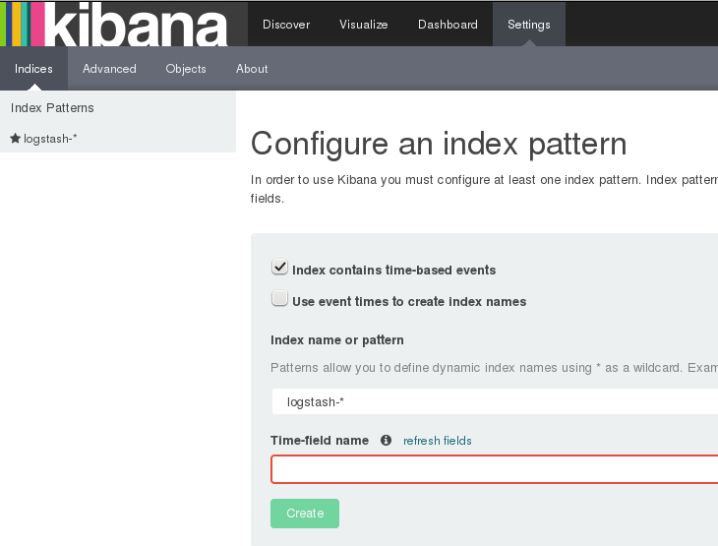
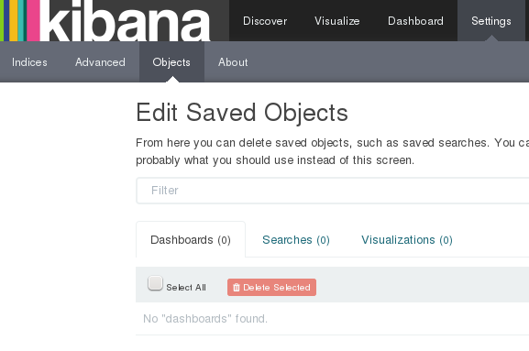
Création de graphiques et tableaux de bord
Prise en main de kibana
  Configuration -> index

Slide 61
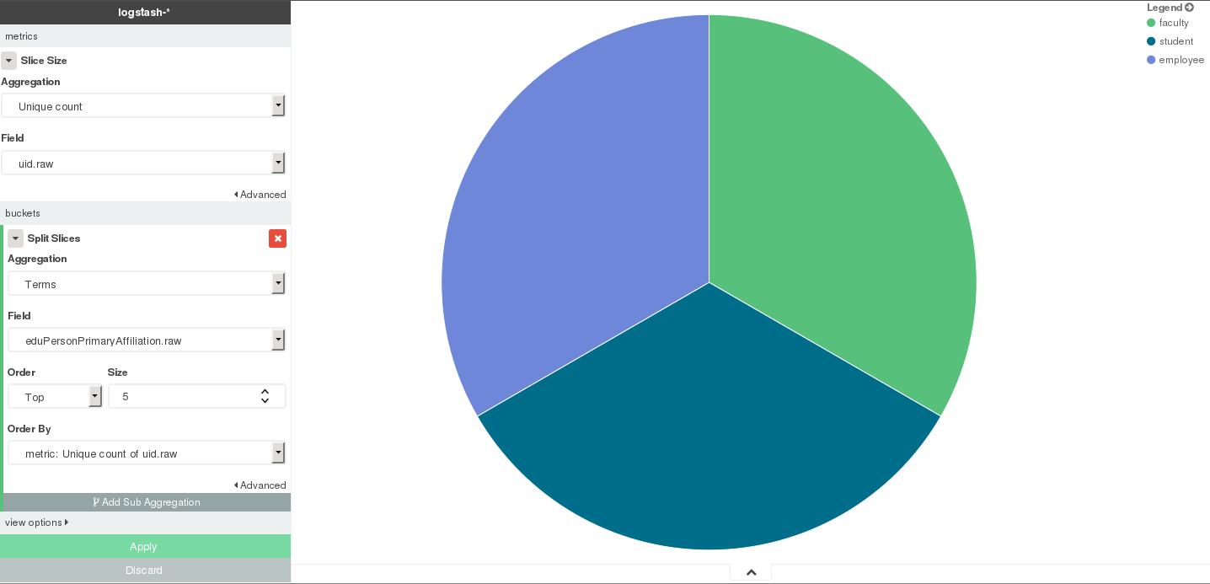
Création de graphiques et tableaux de bord
Prise en main de kibana
  Configuration -> visualisation

Slide 62
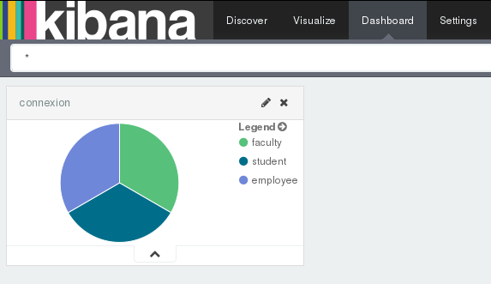
Création de graphiques et tableaux de bord
Prise en main de kibana
  Configuration -> dashboard

Slide 63
Création de graphiques et tableaux de bord
Documentation
Prise en main de kibana
Import des graphiques existants
https://github.com/EsupPortail/agimus-ng/tree/master/kibana#import-des-visualisations
Les fichiers de configurations contenus dans le sous-dossier visualization doivent être importés dans elasticsearch grâce à la ligne de commande ci-dessous. Nous supposons ici que vous exécutez la commande sur le serveur elasticsearch et que vous utilisez le nom d'index par défaut de kibana4 (.kibana)
curl -XPUT "http://localhost:9200/.kibana/visualization/FICHIER_A_IMPORTER" -d @visualization/FICHIER_A_IMPORTER.json
Frontal

Slide 64
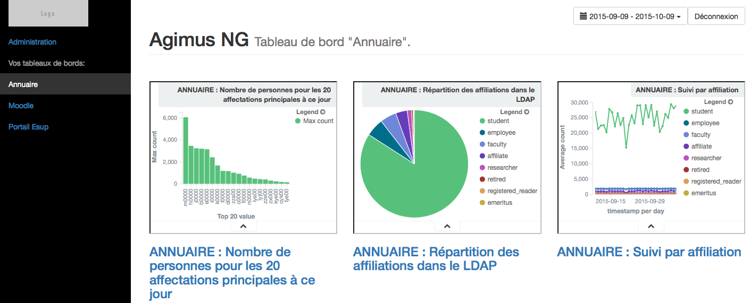
Création de graphiques et tableaux de bord
Documentation
Prise en main de kibana
Import des graphiques existants
Frontal
https://github.com/EsupPortail/agimus-ng/tree/master/experimentation/front-agimus-ng

Slide 65
Discussion autour de la démarche d'indicateur
Discussion autour de la démarche d'indicateur

Slide 66
Création de graphiques et tableaux de bord
Nos idées
  Utilisation des salles machines
  Corrélation usages des services – réussite
  A-B testing : choix du service le plus utilisé après mises en place de deux services
  Analyse plus fine du service Moodle envisagée
  D'autres services intéressants. Dans quelle optique ?

Slide 67
Création de graphiques et tableaux de bord
Nos idées
Vos suggestions

